Slide 1
周报
黄鑫鑫
2019/11/17

Slide 2
当周工作情况
日期 | 时长 | 主要事项 | 备注
周一 | 10h | 阅读论文《CrashTuner: Detecting Crash-Recovery Bugs in Cloud Systems via Meta-Info Analysis》
周二 | 10h | 阅读论文《CrashTuner: Detecting Crash-Recovery Bugs in Cloud Systems via Meta-Info Analysis》
周三 | 10h | 阅读论文《CrashTuner: Detecting Crash-Recovery Bugs in Cloud Systems via Meta-Info Analysis》
周四 | 10h | 阅读论文《The Design and Implementation of Open vSwitch》 | SDN相关论文：《Azure Accelerated Networking: SmartNICs in the Public Cloud 》， 《VFP: A Virtual Switch Platform for Host SDN in the Public Cloud》
周五 | 10h | 阅读论文《The Design and Implementation of Open vSwitch》

Slide 3
Azure Accelerated Networking: SmartNICs in the Public Cloud
问题：虚拟网络使用主机网络栈来实现SDN服务，存在CPU使用率高，
高延迟低吞吐量
方案：使用SR-IOV绕过主机网络栈，使用FPGA来offload SDN服务的开销，VFP
来做控制面
Notes:
ConectX-3 使用mlx4
ConectX-4和5使用mlx5

Slide 4
Azure Accelerated Networking: SmartNICs in the Public Cloud
术语：
FPGA(Field Programmable Gate Array)：现场可编程逻辑门阵列,作为专用集成电
路领域中的一种半定制电路而出现的，既解决了定制电路的不足，又克服了原有可
编程器件门电路数有限的缺点(兼顾了性能和可编程性)
VFP(Virtual Filtering Platform)：类似于Open vSwitch，Microsoft Azure上使用的
虚拟交换机，由微软在2012年发布
GFT(Generic Flow Table)：通用流表，存放流表项（流->策略）
Notes:
ConectX-3 使用mlx4
ConectX-4和5使用mlx5

Slide 5
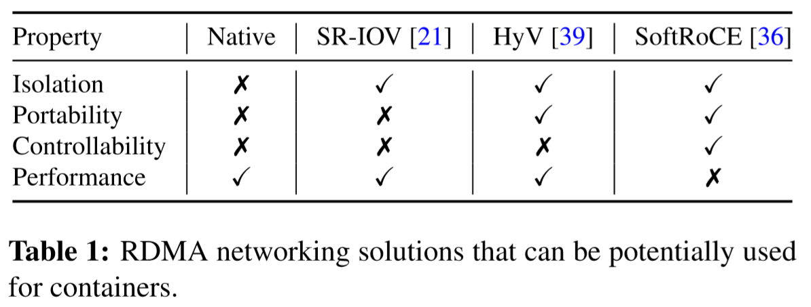
Azure Accelerated Networking: SmartNICs in the Public Cloud
Notes:
ConectX-3 使用mlx4
ConectX-4和5使用mlx5

Slide 6
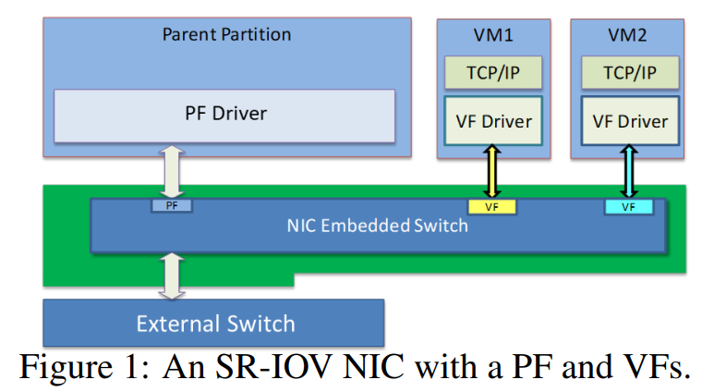
Azure Accelerated Networking: SmartNICs in the Public Cloud
Notes:
ConectX-3 使用mlx4
ConectX-4和5使用mlx5

Slide 7
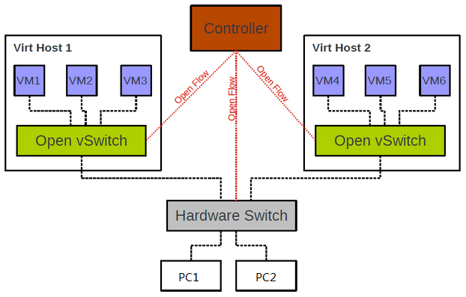
Azure Accelerated Networking: SmartNICs in the Public Cloud
Notes:
ConectX-3 使用mlx4
ConectX-4和5使用mlx5

Slide 8
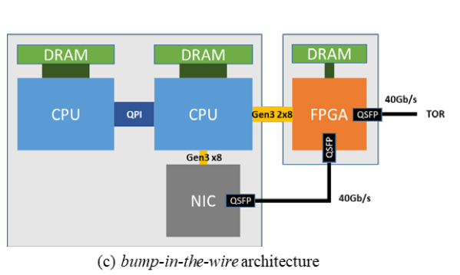
Swarm容器RDMA操作抓包结果

Slide 9
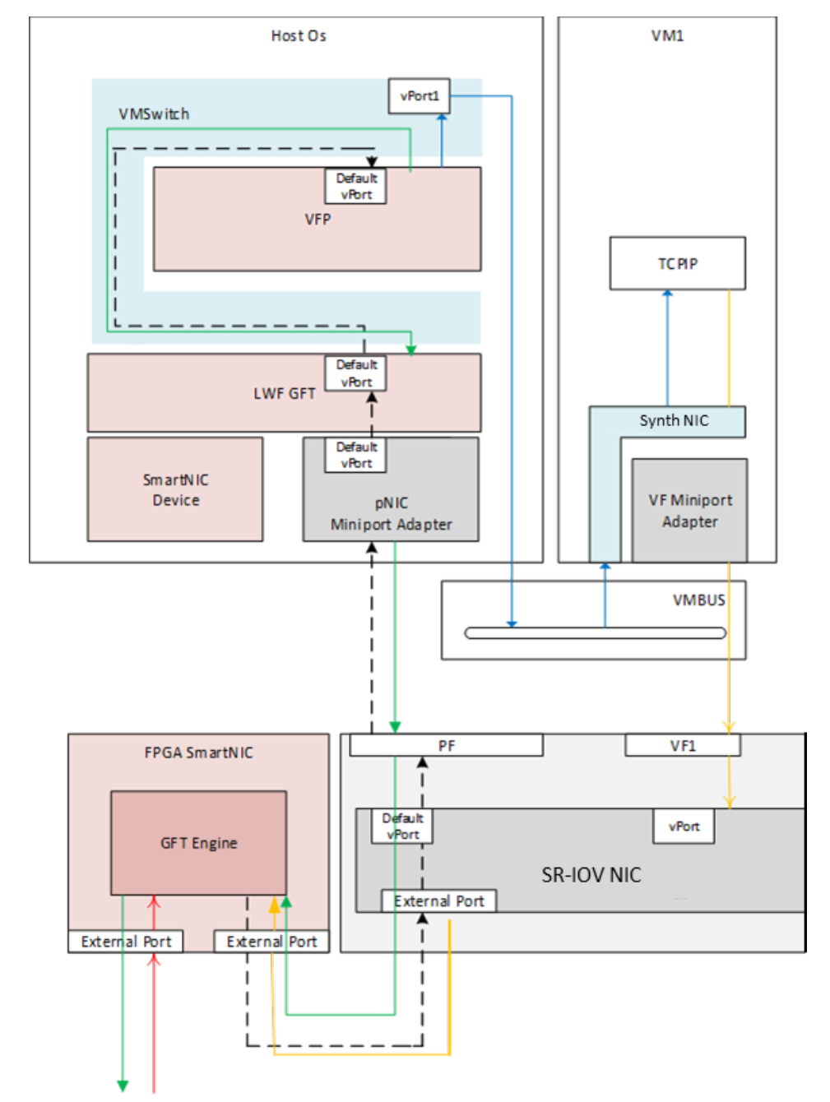
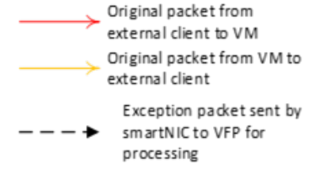
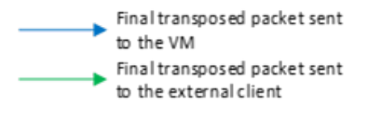
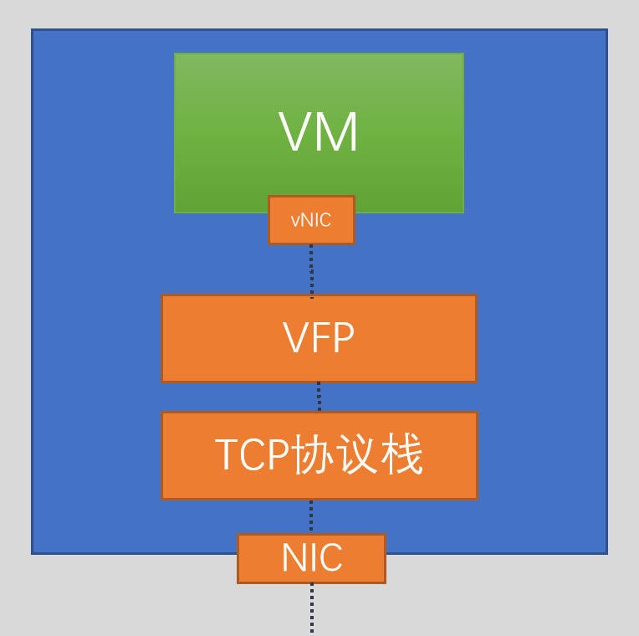
Azure Accelerated Networking: SmartNICs in the Public Cloud
Notes:
FPGA收到一个Exception后，会给它打上标记后发给NIC，NIC就会把它转发vPort，VFP会监控这个vPort，为该流确定合适的策略。
VFP如何把策略写到GFT上的？

Slide 10
Azure Accelerated Networking: SmartNICs in the Public Cloud
在GFT中匹配不到策略的包会被标记为Exception包
Exception包会转发给VFP处理
每个流创建时的第一个包一定是Exception包
当VFP的策略变化时，现有的流发出的第一个包也会被标记成Exception包
Notes:
FPGA收到一个Exception后，会给它打上标记后发给NIC，NIC就会把它转发vPort，VFP会监控这个vPort，为该流确定合适的策略。
VFP如何把策略写到GFT上的？

Slide 11
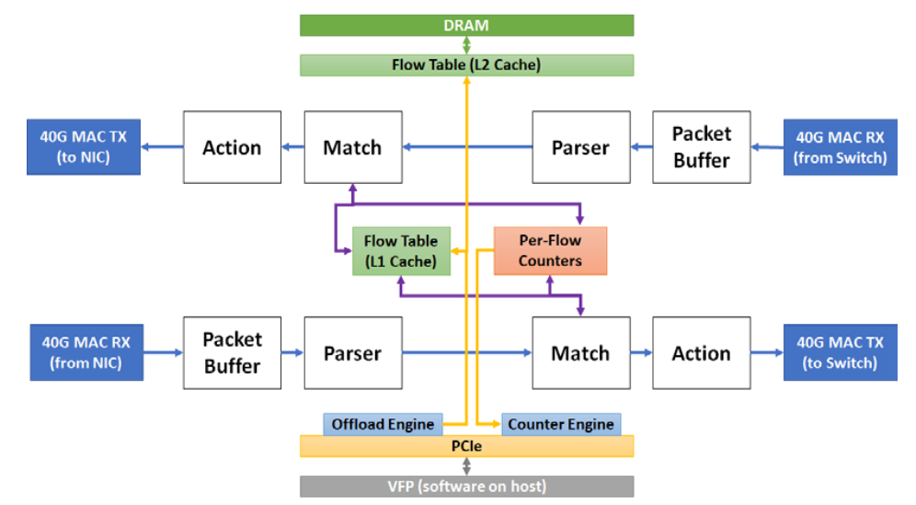
Azure Accelerated Networking: SmartNICs in the Public Cloud
GFT包处理流程：
Notes:
GFT：包括4个流水线阶段——1 a store and forward packet buffer；2 a parser； 3 a flow lookup and match ；4 a flow action
Parser ：解析头信息来确定封装类型， 得到一个唯一标识该流的key
Match阶段通过上一步得到的key来找到用于该流的规则
Action: 根据上一步得到的key,来执行包头的转换，Action使用微代码来指定精确的行为内容，使简单的Action升级不需要重新编译镜像。
可以通过控制buffer的大小来控制速率
GFT周期性地把流的状态通过DMA(PCIe)传给VFP
VFP策略改变时，GET也必须更新流的action，通过将每个流的第一个包标记为Exception包

Slide 12
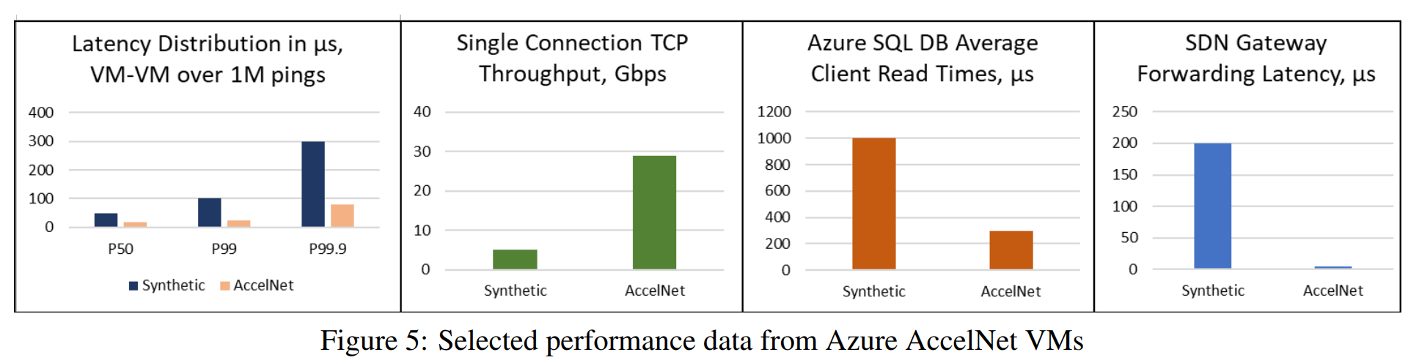
Azure Accelerated Networking: SmartNICs in the Public Cloud
Notes:
50us/100us/300us
17us/25us/80us
5Gbps（单连接）：挖掘点
31Gbps(单连接，0CPU利用)

Slide 13
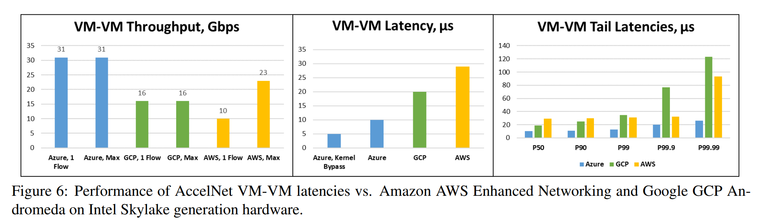
Azure Accelerated Networking: SmartNICs in the Public Cloud

Slide 14
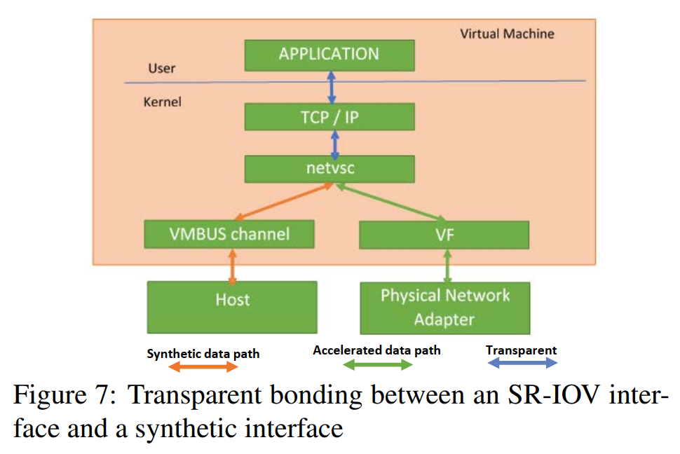
Azure Accelerated Networking: SmartNICs in the Public Cloud
Serviceability（可服务性）：
Notes:
可服务性（迁移等操作时）切换为非加速模式
对于RDMA应用，直接把QP关了一般RDMA应用就会切换回TCP模式

Slide 15
VFP: A Virtual Switch Platform for Host SDN in the Public Cloud
OVS的不足：
只支持一个控制器对控制策略进行修改
不支持有状态的动作（NAT，负载均衡）
包的封装/解封是硬编码的
对硬件offload能力的支持不是很友好

Slide 16
VFP: A Virtual Switch Platform for Host SDN in the Public Cloud
VFP：Virtual Filter Platform，为什么叫平台呢？
2012年发布
Unified Flow Tables and Caching：a UFID is relatively stable over the lifetime of a
flow

Slide 17
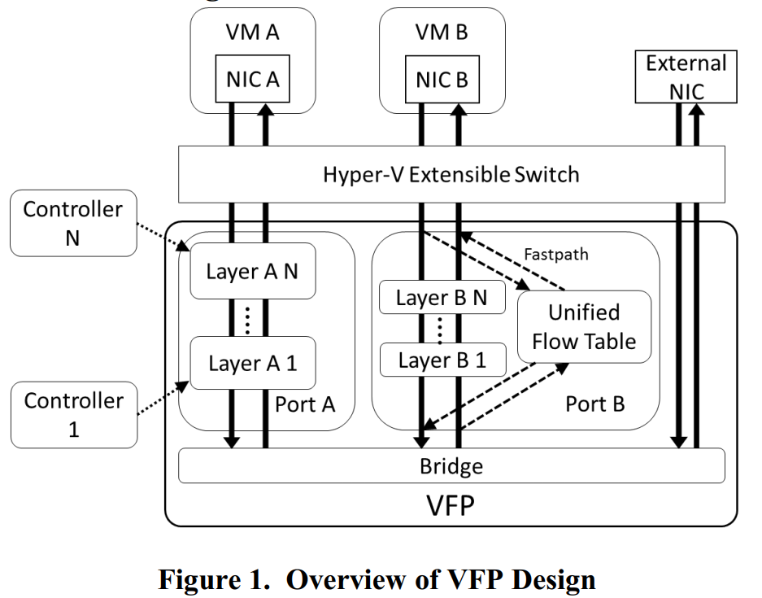
VFP: A Virtual Switch Platform for Host SDN in the Public Cloud

Slide 18
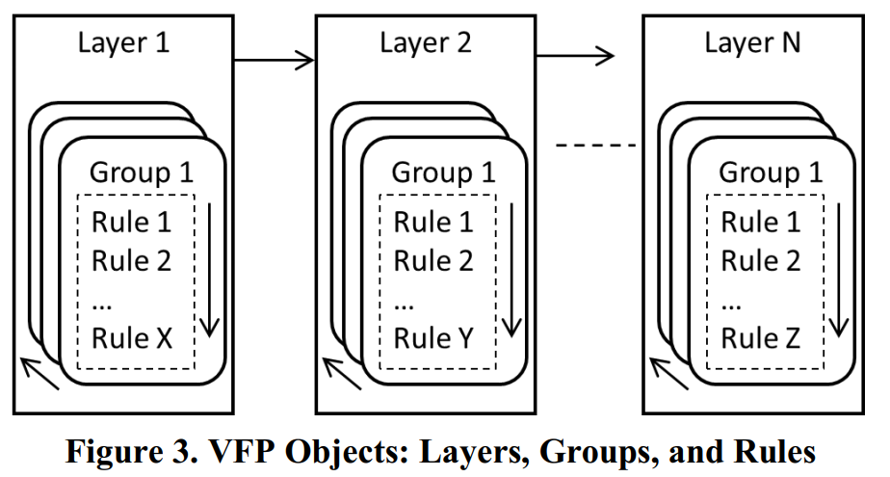
VFP: A Virtual Switch Platform for Host SDN in the Public Cloud
Notes:
一层只会匹配到一条规则

Slide 19
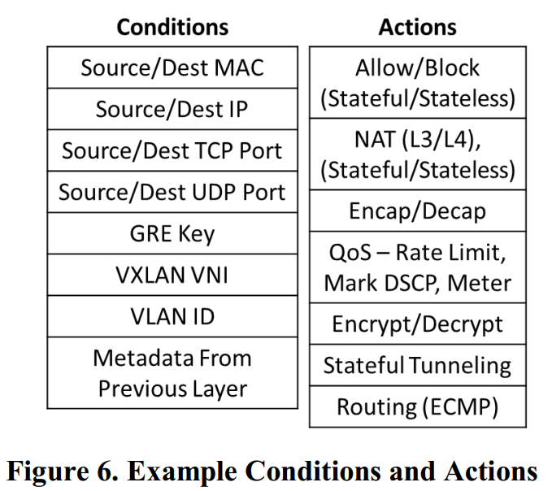
Rule

Slide 20
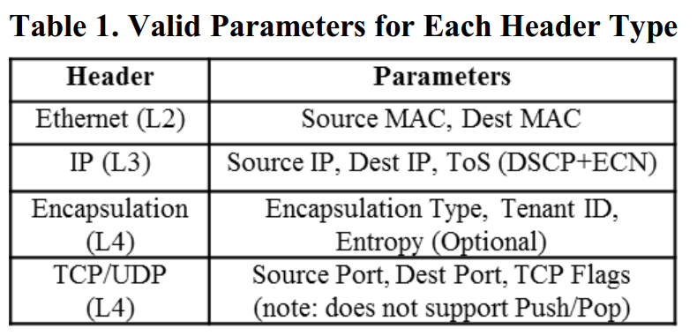
Unified FlowID (UFID)

Slide 21
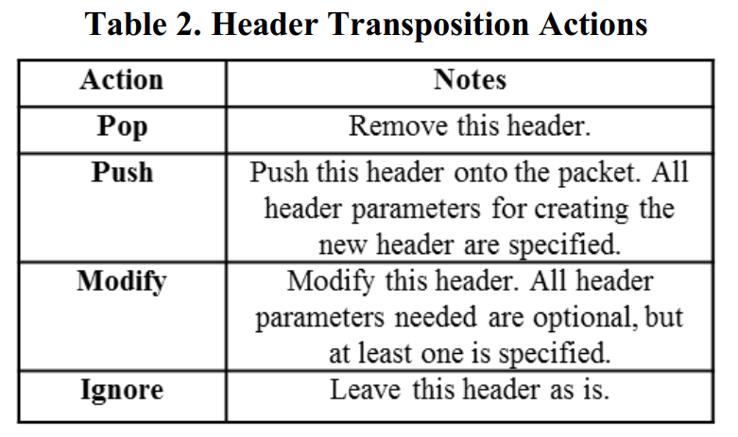
Header Transposition (HT)

Slide 22
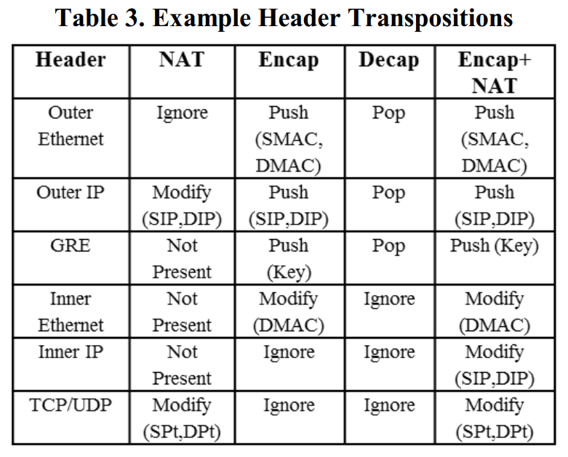
VFP: A Virtual Switch Platform for Host SDN in the Public Cloud

Slide 23
VFP: A Virtual Switch Platform for Host SDN in the Public Cloud
流表项：FlowID + Actions
FlowID：由包的headers解析得到
Action： HT(Header Transposition)的集合
HT：对一个Header进行操作

Slide 24
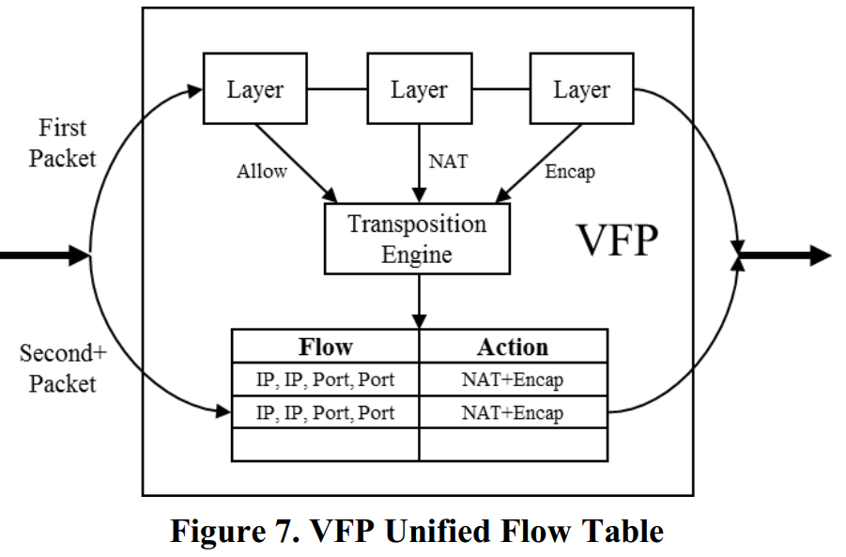
UFT(Unified Flow Table)

Slide 25
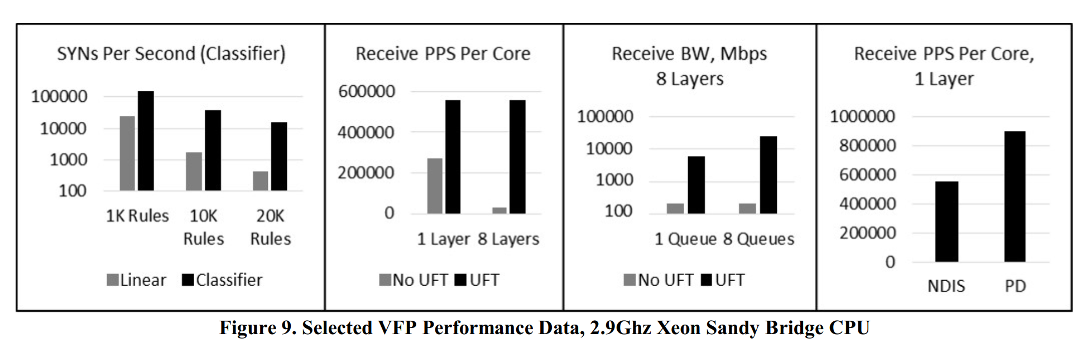
VFP: A Virtual Switch Platform for Host SDN in the Public Cloud
Notes:
Classifier分类器，提高GFT的生成效率 ，另外一篇论文
NDIS：另外一篇论文

